Slide 1
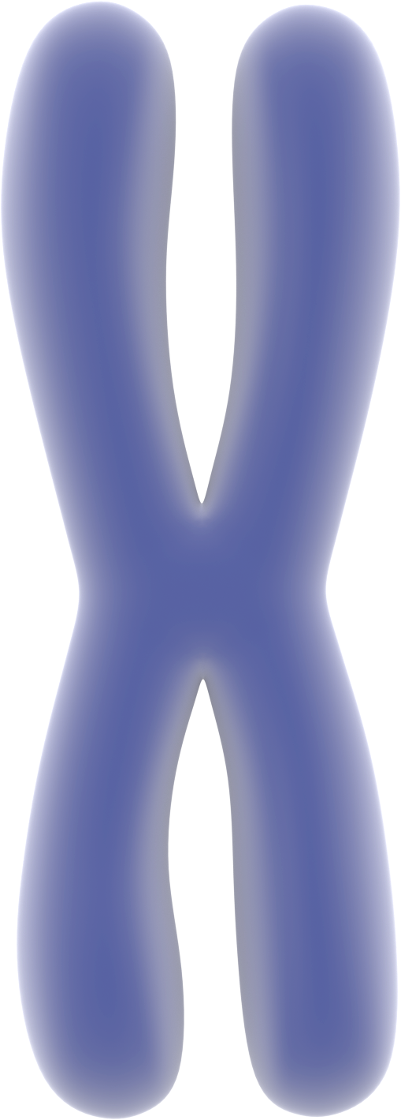
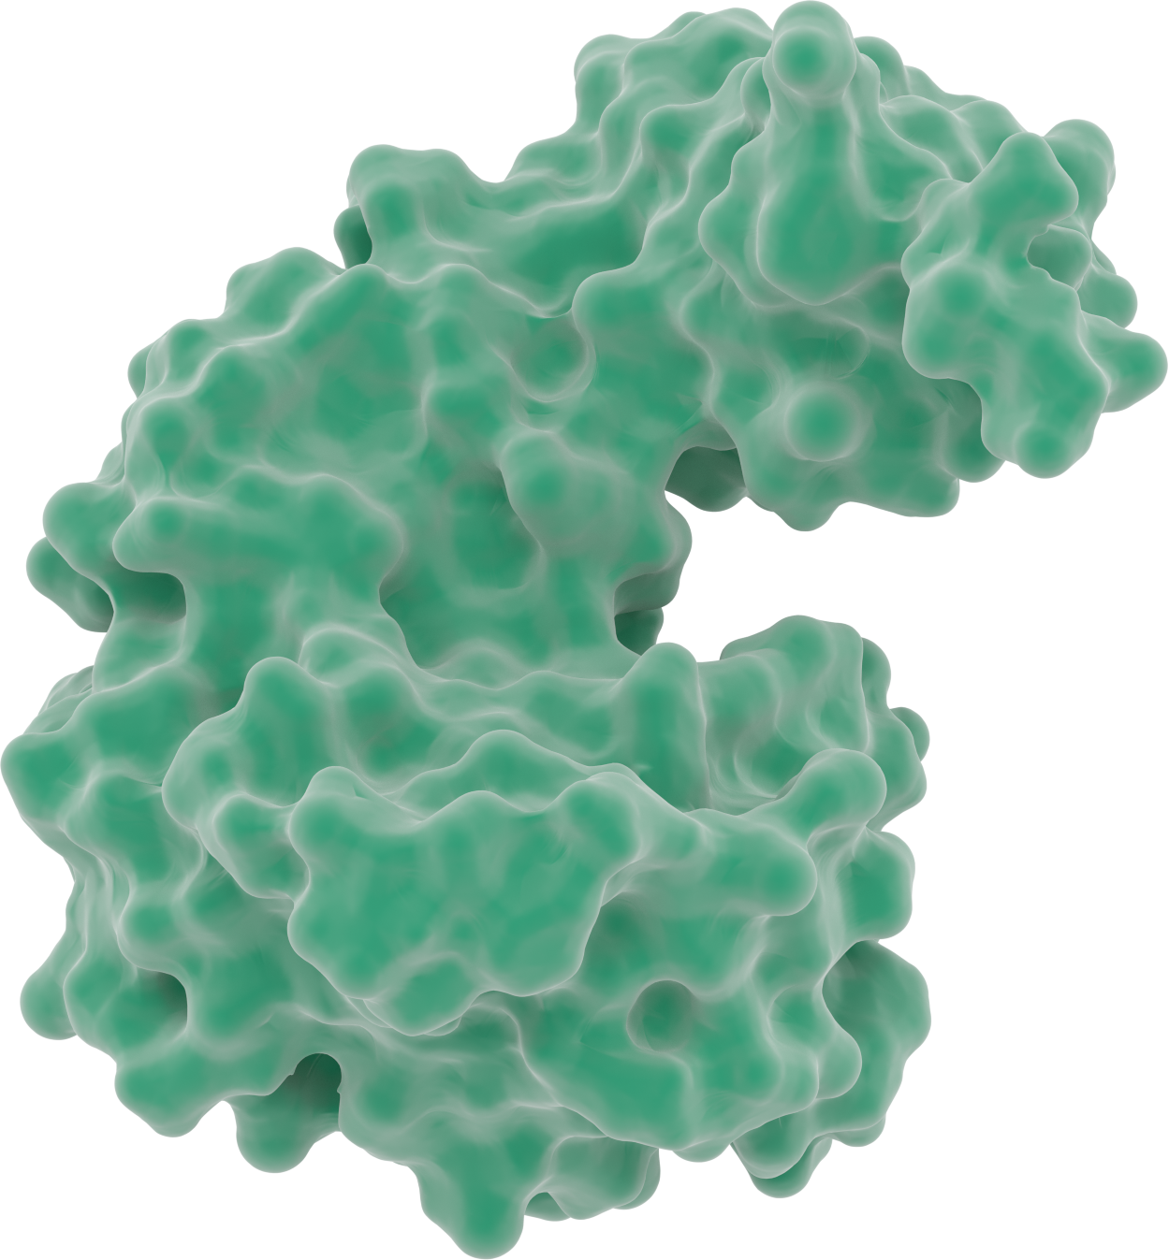
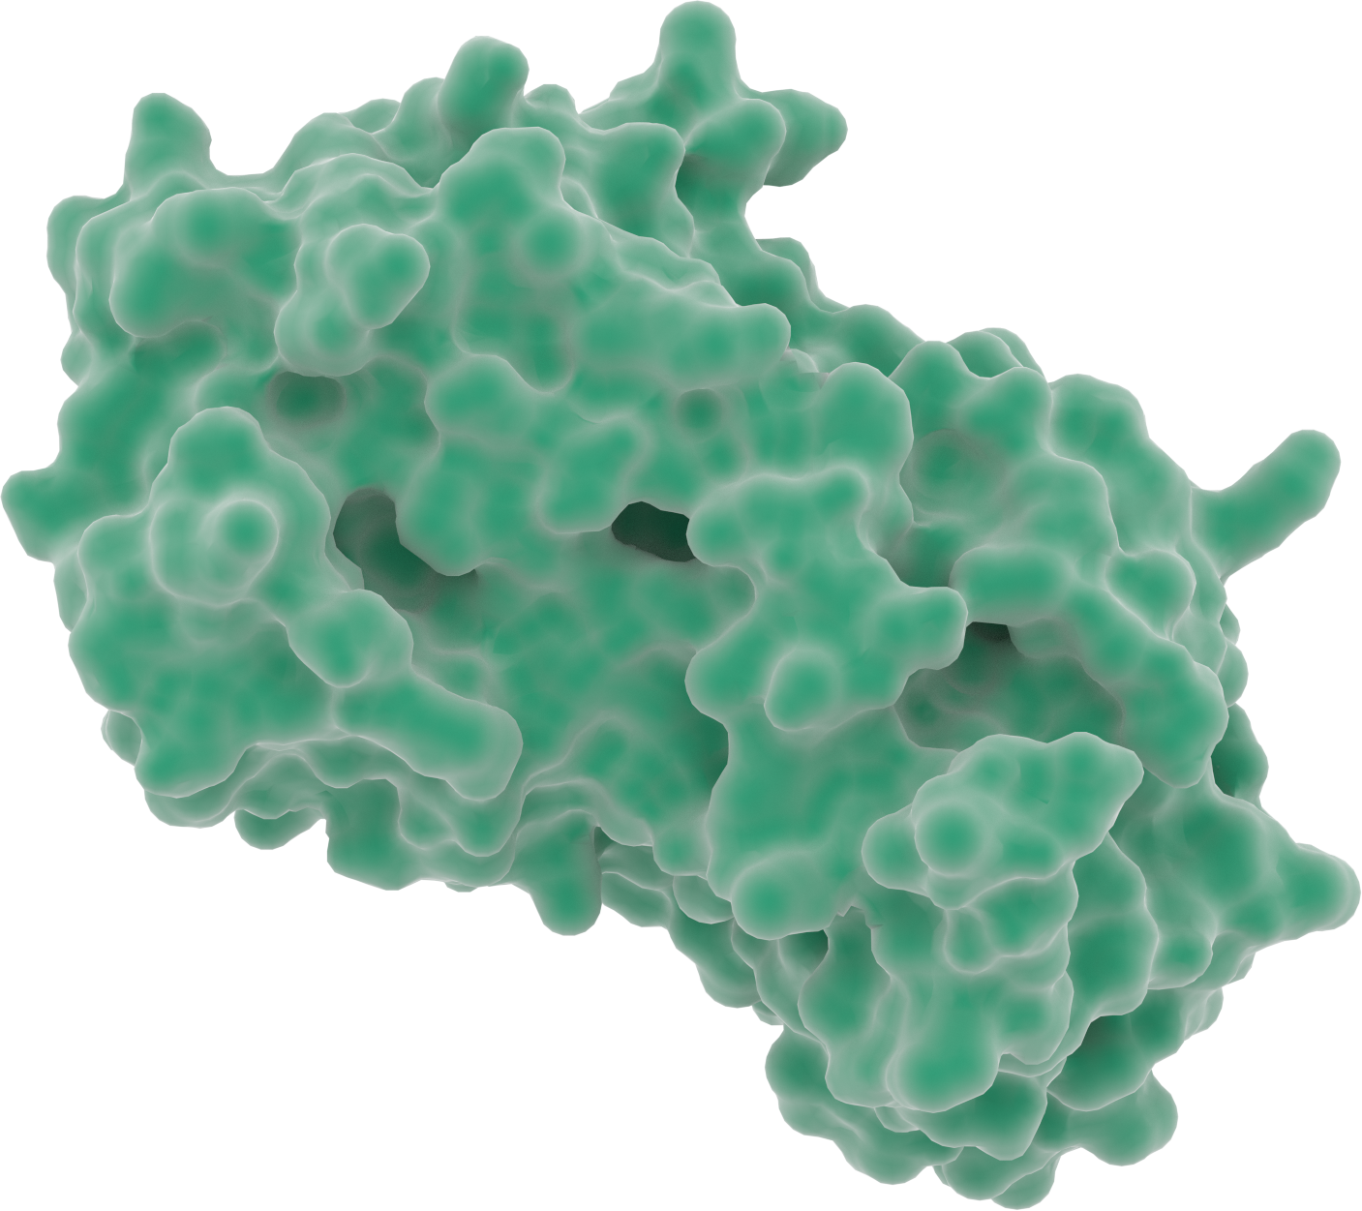
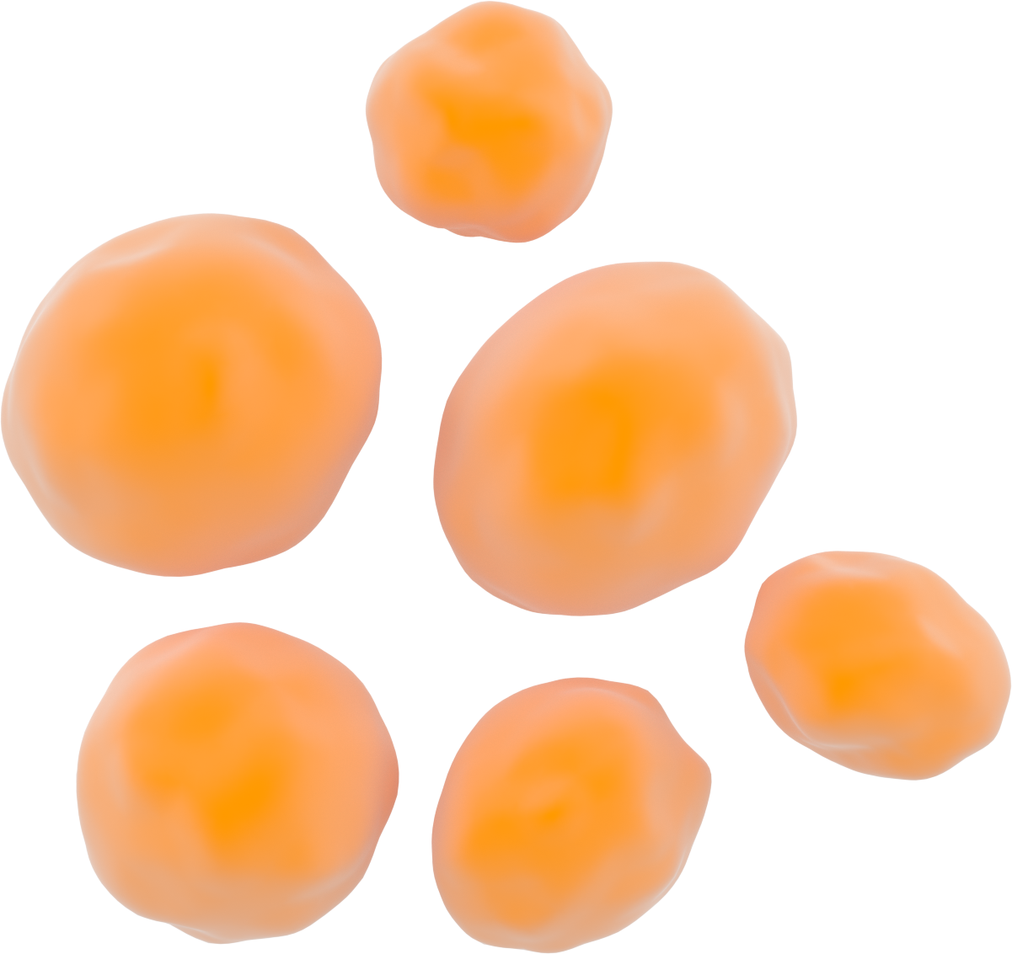

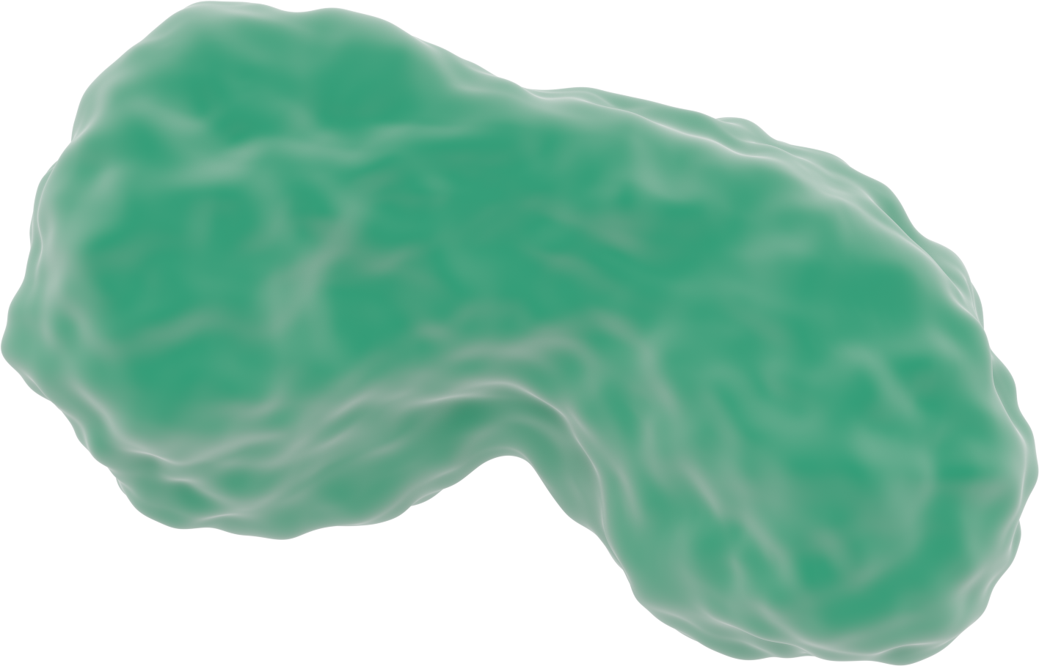
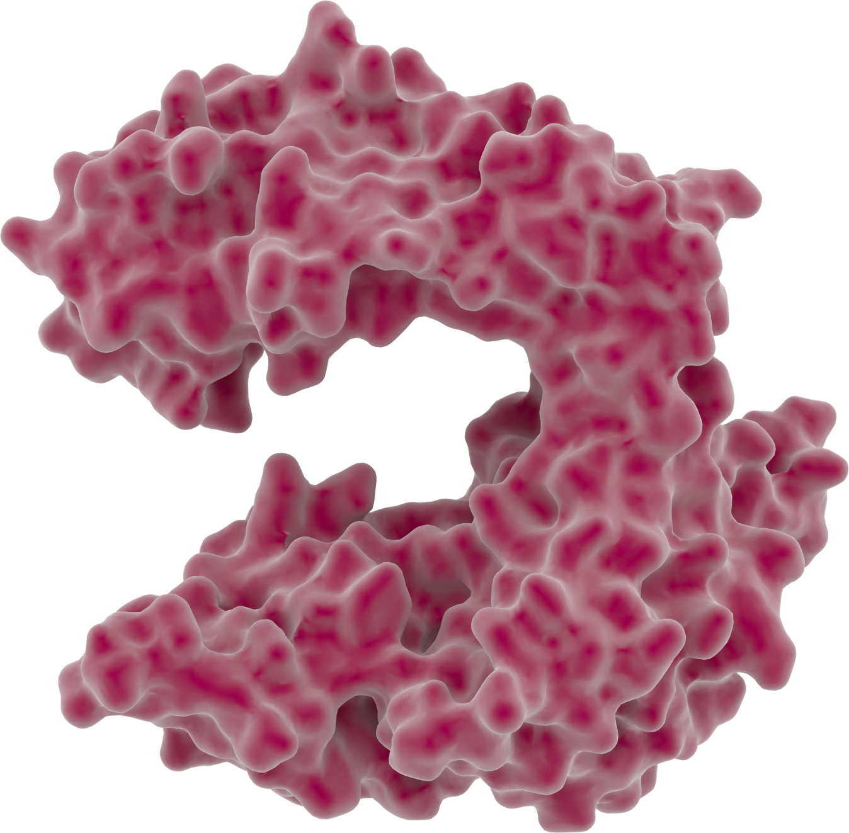
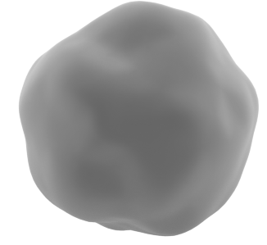
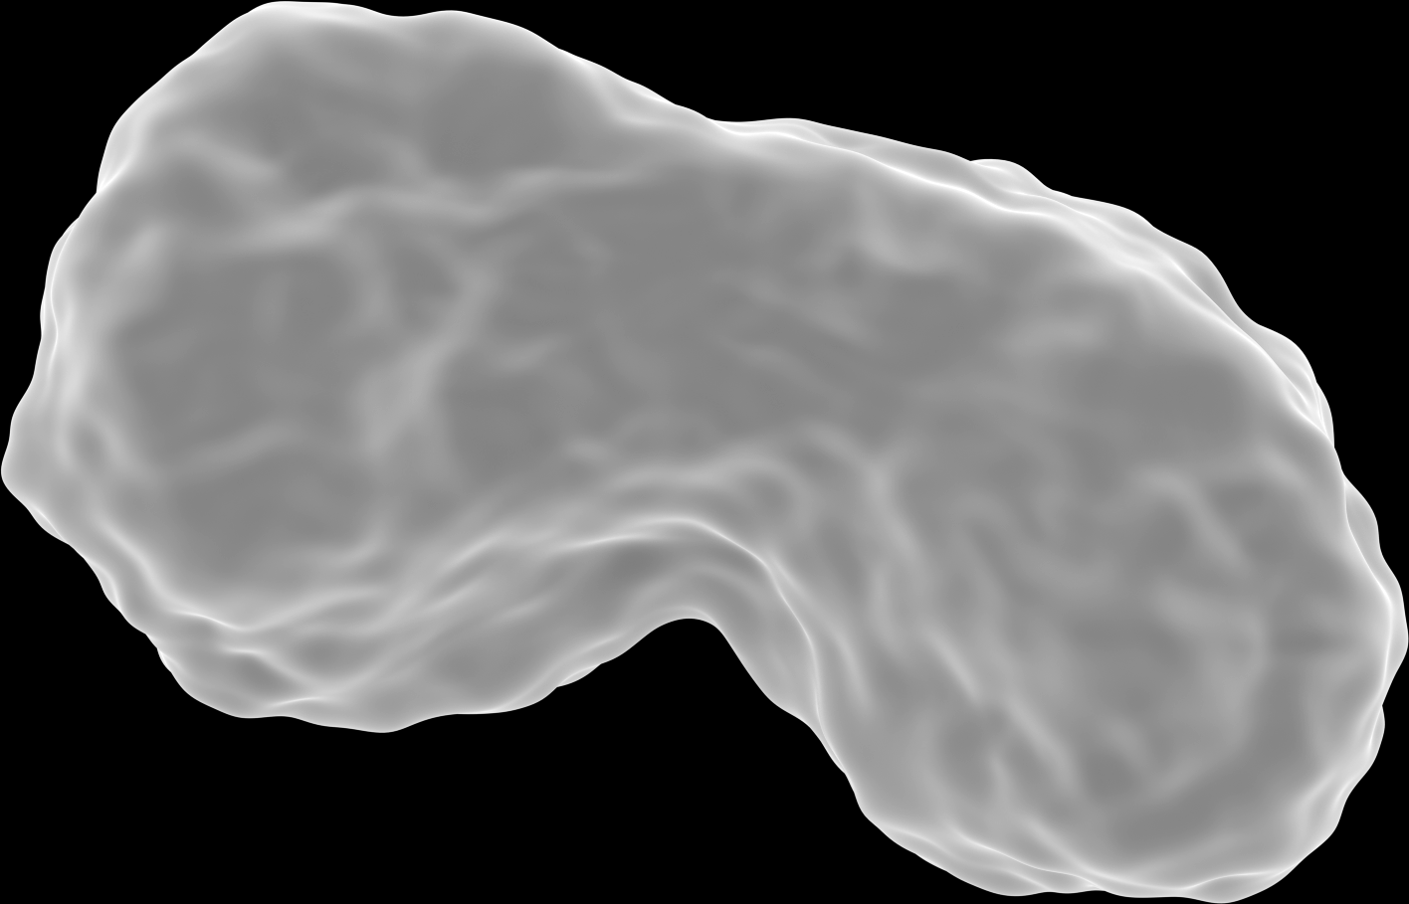
MAD2^{C}
SGOL2
SGOL2
MAD2^{O}
Separase
inactive
MAD2^{C}
MAD1
cdc20
Separase
active
SEPARASE
MAD2^{C}
APC/C
active
cdc20
Securin
APC/C
Separase
inactive
MAD2^{O}
Securin

